Slide 1

QUẢN LÝ THƯ VIỆN
Đại học Sư Phạm Thành phố Hồ Chí Minh
Khoa Công nghệ thông tin
Môn: Nhập môn công nghệ phần mềm
HP: COMP104403
GV hướng dẫn: ThS. Trần Sơn Hải
Sinh viên thực hiện: 4501104288 – Nguyễn Thị Hải Yến

Slide 2
NỘI DUNG CHÍNH
01
02
03
04
Khảo sát bài toán
Đặc tả yêu cầu bài toán
Phân tích yêu cầu
Thiết kế giao diện

Slide 3
01
KHẢO SÁT BÀI TOÁN

Slide 4
Mô tả yêu cầu bài toán
Xây dựng hệ thống quản lý thư viện:
Người quản lý sách nắm được các thông tin về sách như tên, ngày xuất bản, số lượng,…; quản lý thông tin quá trình cập nhập thêm sách mới, xóa sách,…
Người quản lý các phiếu mượn sách sẽ quản lý thông tin về các phiếu mượn, tình hình hiện tại sách được mượn, cập nhập làm mới khi được trả sách,…
Người quản lý tài khoản quản lý lượt đăng ký tài khoản, đăng nhập, cập nhật thông tin và đổi mật khẩu.

Slide 5
KHẢO SÁT BÀI TOÁN
Hoạt động quản lý thư viện như sau:
• Tra cứu thông tin về sách, khách mượn sách, số sách được mượn, số hàng được trả đầy đủ nhanh thuận tiện, chính xác, tốn ít thời gian.
• Lưu trữ về thông tin khách mượn sách, số lượng sách muốn mượn, số sách đã được trả thuận tiện, nhanh, chính xác.
• Tổng hợp báo cáo, thống kê nhanh, thuận tiện.
• Đáp ứng được nhu cầu thông tin phục vụ cho người đọc.
• Đảm bảo giảm thiểu số lượng ghi chép, lưu trữ, cập nhật kịp thời.
• Có thể thống kê được từng loại theo chủ đề thể loại sách, sách còn lại, sách mới nhập vào.
• Khả năng lưu trữ thông tin lâu dài.

Slide 6
Xác định thông tin cơ bản cho nghiệp vụ của bài toán
Bổ sung và sửa đổi thông tin sách mới (số lượng, tên, tình trạng sách,…)
Quản lý lượt tìm kiếm thông tin sách, phiếu mượn sách, số sách mượn.
Bổ sung, sửa đổi và thống kê số sách đã được mượn và còn lại trong thư viện, thống kê, cập nhật các phiếu mượn trong ngày, trong tháng; thống kê số người đăng ký truy cập vào trang thư viện.
Cập nhật việc đăng ký tài khoản, đăng nhập vào trang web, cập nhật thông tin và đổi mật khẩu.

Slide 7
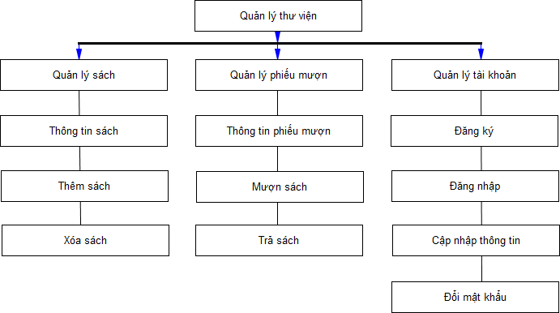
Xây dựng biểu đồ phân cấp chức năng (BFD)

Slide 8
02
ĐẶC TẢ YÊU CẦU BÀI TOÁN

Slide 9
Xác định các tác nhân
Người quản lý
Là người làm nắm được tình hình, quản lý số lượng sách trong thư viện và số lượng người mượn sách.
Khách mượn sách
Là người mượn sách từ thư viện.
Yêu cầu của hệ thống
Theo dõi thông tin tình trạng sách.
Cập nhập phiếu mượn sách.
Thông tin đăng ký tài khoản.
Cập nhập làm mới hàng ngày.

Slide 10
Xác định các UseCase
Người quản lý
Đăng nhập.
Quản lý sách.
Quản lý phiếu mượn sách.
Khách mượn sách
Đăng nhập.
Mượn sách.
Trả sách.
Hệ thống
Không có.

Slide 11
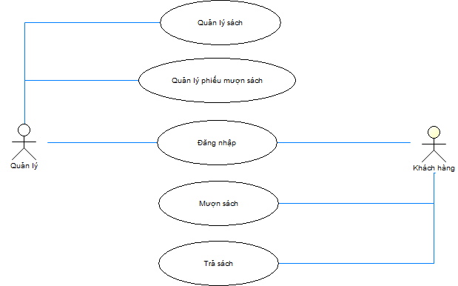
Sơ đồ UseCase

Slide 12
03
Phân Tích Yêu Cầu

Slide 13
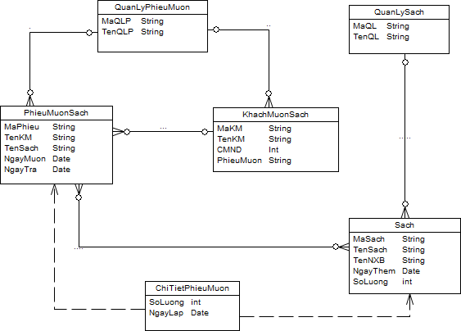
Xây dựng mô hình quan niệm dữ liệu (CMD) cho toàn bộ hệ thống

Slide 14
04
THIẾT KẾ GIAO DIỆN

Slide 15
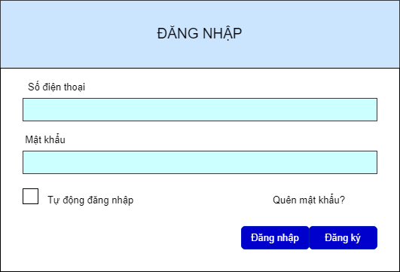
Màn hình đăng nhập

Slide 16
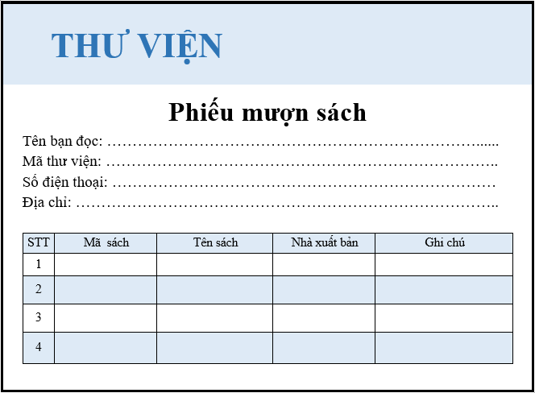
Phiếu mượn sách

Slide 17
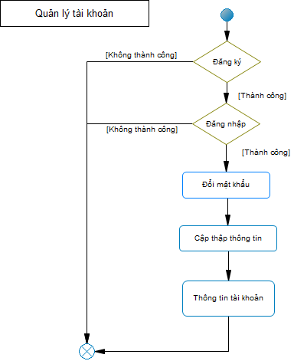
Quản lý tài khoản

Slide 18
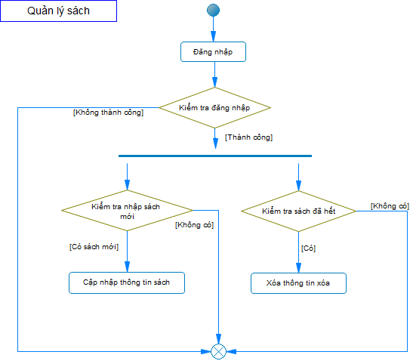
Quản lý sách

Slide 19
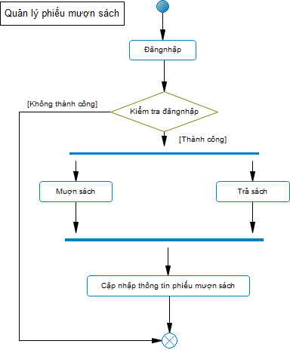
Quản lý phiếu mượn sách

Slide 20
CẢM ƠN THẦY ĐÃ LẮNG NGHE PHẦN THUYẾT TRÌNH

